Slide 1
第三章
第一节
直流变换器概述

Slide 2
一、概念
• 直流变换器:对直流电压进行处理，改变、调节、调整电压或电
流，使其满足负载要求的数值和范围
• 作用：1、从一个直流电压得到另一个直流电压
2、稳压----当输入电压变化或负载变化时,对输出稳压的作用
• 种类：前面讲的直流稳压器从某个角度来说是直流变换器的一种。
“开关” 直流变换器：利用大功率开关器件的高频开关，通过开关原理来实现的直流变换器，而且它有很好的稳压性能。
大功率开关管：双极型晶体管 (BJT)、功率场效应晶体管 (MOSFET)、绝缘栅双极型晶体管 (IGBT)等

Slide 3
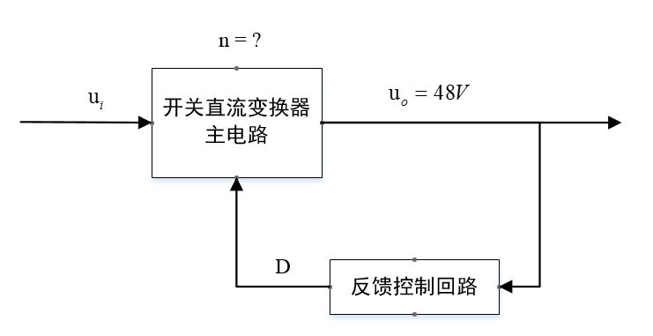
二、开关直流变换器组成：
主电路作用：主电路是处理和传输大功率的电路，对设备的效率、体积、重量、温升、可靠性等指标有决定性的作用。（第三章）
反馈控制电路：控制开关管导通和截止（开关）的电路。（第四章）
两个作用：控制开关管导通时间或导通频率来获得负载所需的输出电压
控制开关管导通和截止使输出电压稳压(当输入电压变化或负载变化)
开关直流变换器根据主电路的不同分为：
1、非隔离式直流变换器(不含高频变压器)
2、隔离式直流变换器(含高频变压器)

Slide 4
三、非隔离式直流变换器：
原理：用功率晶体管高频反复切断电流和电压的原理，从输入电压改变（降低或升高）来调节到输出直流电压，即利用开关管反复周期性导通和截止，来控制输入直流电压Ui是否加到负载RL的时间比例，从而调节输出直流电压的大小。
这种方法只能较小倍数地改变和调节电压，即输入电压和输出电压相差不会太大。所以这种电路还经常用于稳压，故也叫开关直流稳压器。
非隔离式直流变换器的主要基本电路有：
降压型直流变换器（P20）
升压型直流变换器（P39）
反相型直流变换器（P31）
CUK型直流变换器（P41）
Sepic型直流变换器（P42）

Slide 5
四、隔离式直流变换器 （增加高频变压器）
原理：通过高频开关，将直流电压变为高频交流电压后，用高频变压器改变高频交流电压，可更机动地满足各种直流输出电压等级的要求。例如：将直流电压降低好多倍或升高好多倍。并可以实现多种输出电压。
这种方法能大倍数地改变和调节电压
隔离式直流变换器的主要基本电路有：
单端反激式直流变换器
单端正激式直流变换器
双端推挽式直流变换器
半桥式直流变换器
全桥式直流变换器

Slide 6
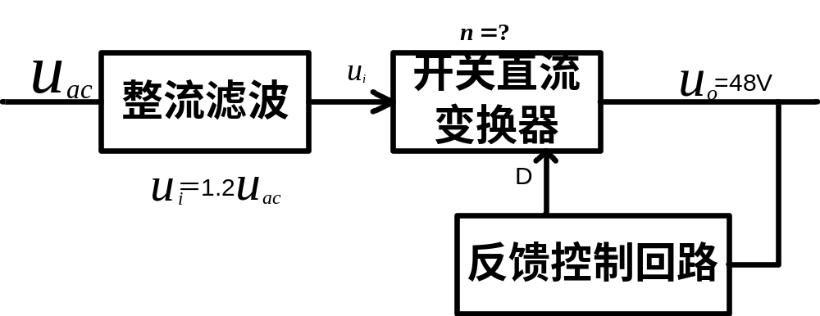
五、开关整流器结构

Slide 7
六、开关电源的控制电路
控制开关管导通和截止（开关）的电路
作用：控制输出电压的大小；
稳压；
控制电路在原理上采用三种调制方式：
脉冲宽度调制
脉冲频率调制
混合调制
控制电路在硬件电路的实现上也有两种：
模拟电路控制
数字控制

Slide 8
直流变换器的发展趋势有：
1·工作频率高频化；
2·电路集成化；
3·采用新的最佳变换拓扑；
4·主要元器件高频化；
5·采用数字控制。
户名：'txdlydchj2016@163.com‘
密码：bupt2016
课件公邮

